Slide 1

Module
Module fassen gemeinsam genutzte Ressourcen zusammen
Jede Terraform Konfiguration besteht aus dem Root-Modul und kann weitere Child-Module umfassen
Root-Modul umfasst alle Ressourcen welche in den .tf-Dateien des Hauptverzeichnis definiert werden
Child-Module können lokal definiert oder aus einer externen Registry geladen werden

Slide 2
Module Definition
module "documentdb" { source = "./documentdb" project = local.project env = local.env tags = local.tags region = local.region instance_config = { docdb_instance_class = var.docdb_instance_class, docdb_username = var.docdb_username, docdb_password = var.docdb_password, } private_subnets = module.subnets4docdb.private_subnet_ids vpc_id = module.commonVpc.vpc_id ipNet = var.ipNet }

Slide 3
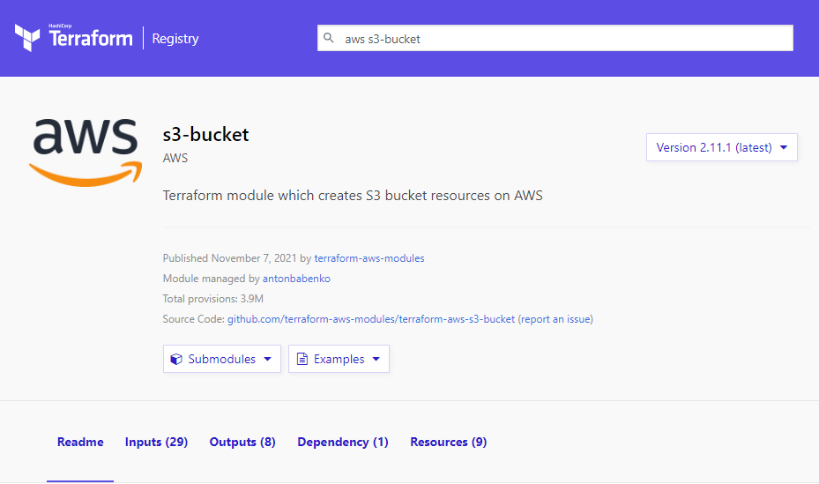
Module Registry
Aktuell >7300 Module
https://registry.terraform.io/browse/modules
module "s3_bucket" { source = "terraform-aws-modules/s3-bucket/aws" version = "~> 2.11.1" bucket = var.demo_bucket acl = "private" tags = { name = var.demo_bucket } }

